Slide 1


Data Science en IOT
Data Visualization
Sesión 1
TheCube 5 de mayo 2020
Rocío Pérez
@rocioperezn
www.mioti.es
© 2017 Todos los derechos reservados

Slide 2
Agenda
Sesión 1 – Introducción
Sesión 2 – Gráficos
Sesión 3 – Introducción Data Viz en Python
Sesión 4 – Data Viz : librerías importantes
Sesión 5 – Graph Analytics
Sesión 6 – Build your own data Story
Notes:
Acordaros que Data Science iba de responder preguntar.

Slide 3
¿qué es data visualization?
Notes:
Acordaros que Data Science iba de responder preguntar.

Slide 4
¿qué es data visualization?
The ability to take data—to be able to understand it, to process it, to extract value from it, to visualize it, to communicate it—that's going to be a hugely important skill in the next decades.
Hal Varian, Google's chief economist
Notes:
Acordaros que Data Science iba de responder preguntar.

Slide 5
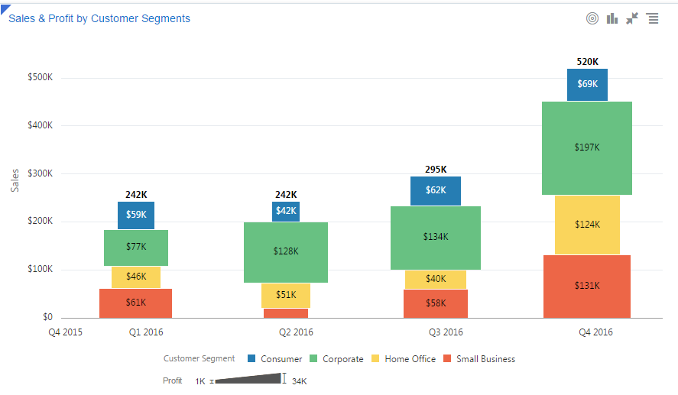
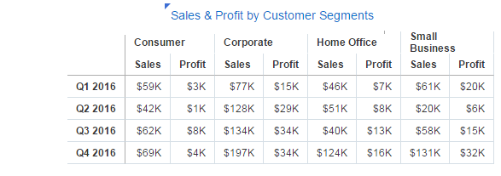
¿QUÉ NOS DICEN LOS DATOS?
¿En qué trimestre tenemos más ventas?
¿Cuál es el segmento de clientes con mejor beneficio?
Gráfico – Oracle Data Visualization – Sample Project - Project

Slide 6
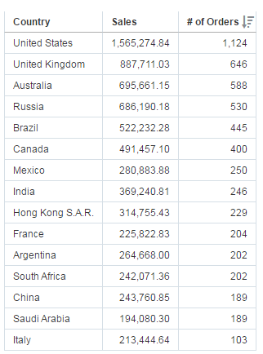
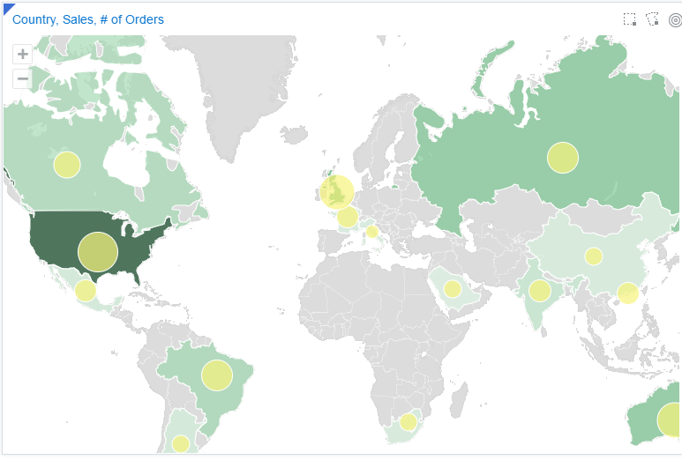
¿QUÉ NOS DICEN LOS DATOS?
¿Cuáles son los paises con más ventas?
¿En qué continente tenemos mas negocio?
Gráfico – Oracle Data Visualization – Sample Project - Project

Slide 7
AGENDA DATA VISUALIZATION
Estadísitica descriptiva
Análisis Exploratorio
Tipos de Gráficos
Creación de visualizaciones
www.mioti.es
© 2017 Todos los derechos reservados

Slide 8
ESTADISITICA DESCRIPTIVA
Mean :
Arithmetic mean, and is calculated by adding a group of numbers and then dividing by the count of those numbers. For example, the average of 2, 3, 3, 5, 7, and 10 is 30 divided by 6, which is 5.
Median :
The middle number of a group of numbers; that is, half the numbers have values that are greater than the median, and half the numbers have values that are less than the median. For example, the median of 2, 3, 3, 5, 7, and 10 is 4.
Mode
The most frequently occurring number in a group of numbers. For example, the mode of 2, 3, 3, 5, 7, and 10 is 3.

Slide 9
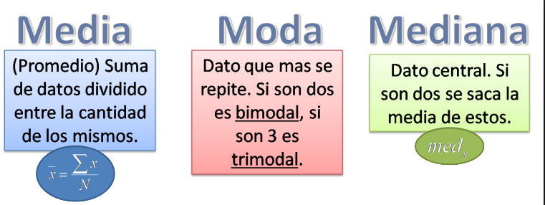
ESTADÍSTICA DESCRIPTIVA
¿ Cual es la media, moda y mediana de 2, 3, 3, 5, 7?

Slide 10
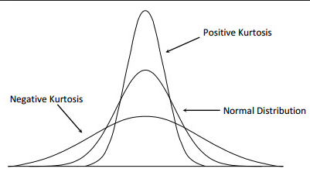
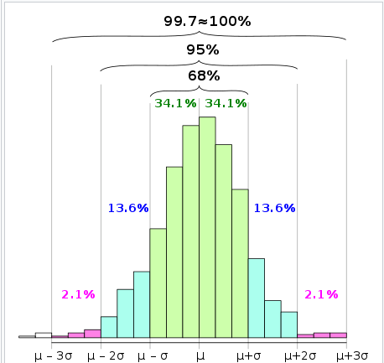
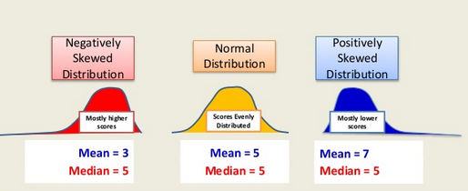
ESTADISITICA DESCRIPTIVA
Kurtosis
Desviacion Standar
Skewness
Notes:
Positive kurtosis indicates a relatively peaked distribution. Negative kurtosis indicates a relatively flat distribution
Desviacion Standard
Kurtosis
medida de la nitidez respectiva
de la curva, en la distribución de frecuencia.
Skewness :( Oblicuidad)
Simetria respecto a la media

Slide 11
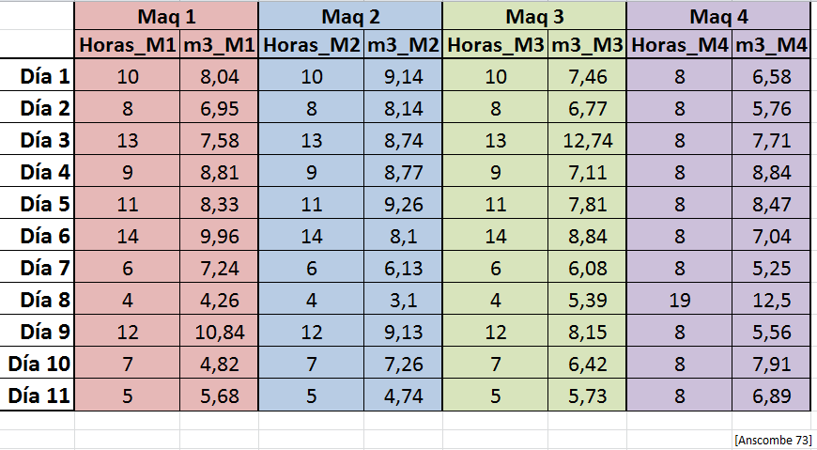
EJEMPLO
Notes:
Positive kurtosis indicates a relatively peaked distribution. Negative kurtosis indicates a relatively flat distribution
Desviacion Standard
Kurtosis
medida de la nitidez respectiva
de la curva, en la distribución de frecuencia.
Skewness :( Oblicuidad)
Simetria respecto a la media

Slide 12
EJERCICIO 1
En excel crear estadística descriptiva de los datos
Compararlos
Crear una regresión para cada máquina
Compararla
¿Son todos iguales?
¿Podríamos decir que son datos parecidos?

Slide 13
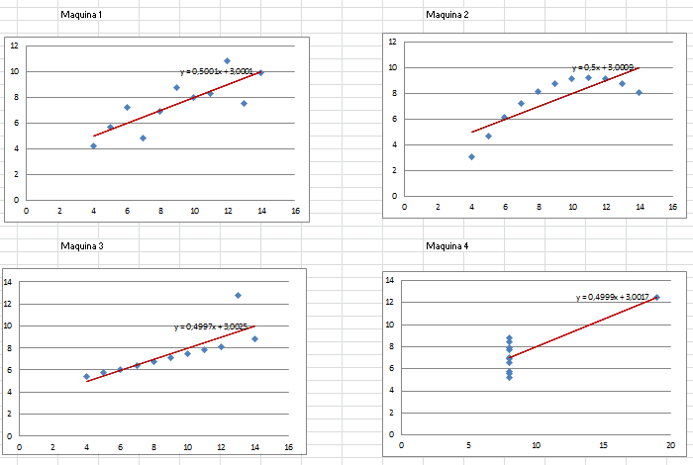
EJERCICIO 1
Repetir el ejemplo quitando los outliers.
¿Nos da el mismo resultado?
¿En que nos ha ayudado la información visual?

Slide 14
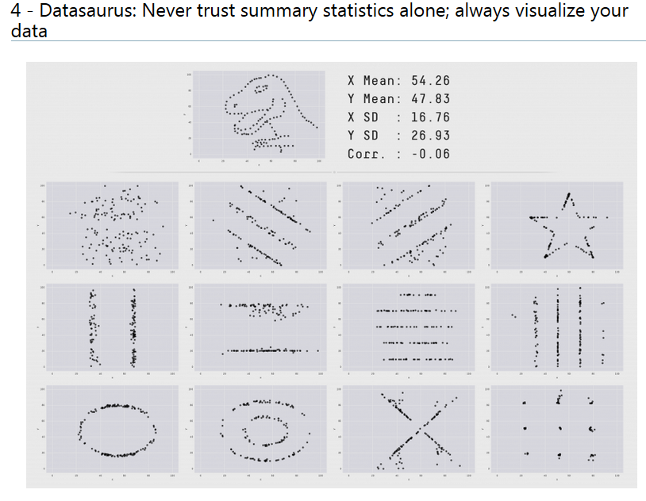

Slide 15
¿POR QUÉ UTILIZAR VISUALIZACIONES?
Responde preguntas ( y las descubre)
Tomar decisiones
Ver datos en contexto
Expandir memoria
Encuentra patrones
Presentar argumento o cuenta una historia
Notes:
https://gist.github.com/endolith/3299951#file-output-txt

Slide 16
¿Por qué los gráficos son tan poderosos?
70% de nuestros receptores sensoriales se dedican a la vista
30% al resto de sentidos
Notes:
Acordaros que Data Science iba de responder preguntar.

Slide 17
¿a qué nos tienen que ayudar nuestros gráficos y tablas?
Sobre todo, nos tienen que mostrar los datos.

Slide 18
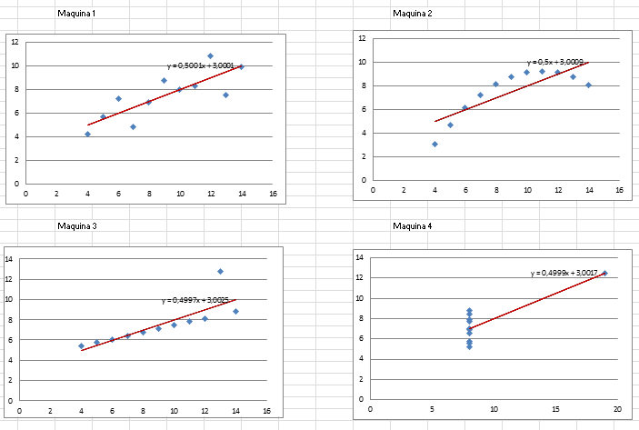

Slide 19
Tipos de variables
Cuantitativas: estos son datos numéricos y representan una medida.
Las variables cuantitativas pueden ser discretas (por ejemplo, unidades vendidas en 2019) o continuo (p. ej., unidades promedio vendidas por persona).
Categóricas: los valores de estas variables son nombres o etiquetas.
No hay ordenamiento inherente a las etiquetas.
Ejemplos de tales variables son países en una base de datos de ventas y los nombres de los productos.
Ordinales: Variables que pueden tomar valores que se clasifican en un arbitrario escala numérica.
El índice numérico asociado con cada valor no tiene significado, excepto para clasificar los valores entre sí.
Ejemplos incluyen días de la semana, niveles de satisfacción (no satisfecho, satisfecho, muy satisfecho), y valor para el cliente (bajo, medio, alto).

Slide 20
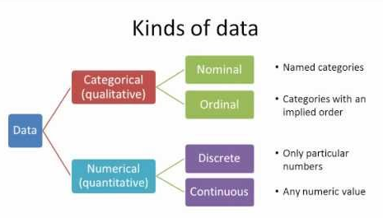
TIPOS DE VARIABLES

Slide 21
TIPOS DE GRÁFICOS
Line Chart
Datos continuos y ordenados :: Tendencias, series temporales
Bar Chart
Datos categóricos discretos:: Comparativas
Pie Chart
Datos categóricos (pocos) discretos, Comparativa de un todo , porcentajes
¿qué tipos de relaciones entre los datos nos puede mostrar un gráfico?

Slide 22
Principios para presentar la información adecuadamente:
Simplificar: presentar la cantidad de variables adecuadas.
Comparar: para facilitar la comprensión y evitar errores de memoria, es importante poder visualizar todos los datos en una imagen.
Dónde y cómo mostrar la información que se quiere destacar para captar la atención.
Diversificar: diferentes representaciones de los mismos datos pueden llevar a nuevas conclusiones
Buscar el por qué: la meta del Data Visualization no es encontrar qué ocurre, si no dar una forma visual fácilmente interpretable a la miríada de datos de los que dispone una compañía

Slide 23
EJERCICIO 2
Relaciones Temporales – Evolución y tendencia
Notes:
Acordaros que Data Science iba de responder preguntar.

Slide 24
EJERCICIO 3
Ranking - ¿Qué camión es el que más corre?
Notes:
Acordaros que Data Science iba de responder preguntar.

Slide 25
EJERCICIO 4
Parte de un todo - ¿Cuántas entregas realizamos tarde?
Notes:
Acordaros que Data Science iba de responder preguntar.

Slide 26
EJERCICIO 5
Correlación- ¿Cuántas entregas realizamos tarde?
Notes:
Acordaros que Data Science iba de responder preguntar.

Slide 27
EJERCICIO 6
Desviación - ¿ ¿Nos confundimos en nuestras previsiones de temperatura igual todos los días de la semana?
Notes:
Acordaros que Data Science iba de responder preguntar.

Slide 28
EJERCICIO 7
Distribución - ¿Cuántas veces ha saltado la alarma en nuestro edificios?
Notes:
Acordaros que Data Science iba de responder preguntar.

Slide 29
EJERCICIO 8
Comparación - ¿Existe estacionalidad ?
Notes:
Acordaros que Data Science iba de responder preguntar.

Slide 30
¿qué tipos de relaciones entre los datos nos puede mostrar un gráfico?
Flujo
Notes:
Acordaros que Data Science iba de responder preguntar.

Slide 31
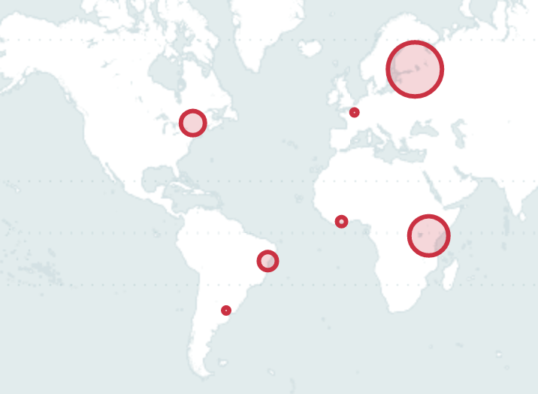
¿qué tipos de relaciones entre los datos nos puede mostrar un gráfico?
¿Dónde tenemos más alertas?
Geográficas
Notes:
Acordaros que Data Science iba de responder preguntar.

Slide 32
En resumen ….
Notes:
https://gerardnico.com/data_mining/regression_correlation_assumption

Slide 33
En resumen
La visualización de los datos debe considerarse como un complemento de las estadísticas
Hacer uno sin el otro le dejará una visión incompleta y potencialmente engañosa de sus datos. Del mismo modo que elegir el estadístico correcto para la situación en cuestión es fundamental, también lo es seleccionar el tipo de gráfico adecuado para sus propósitos.
Al comparar variables cuantitativas entre sí, considere gráficos de dispersión y de línea.
Si está interesado en cómo se distribuye una variable, gire a histogramas y gráficas de densidad.
Para las comparaciones que involucran variables categóricas, los gráficos de barras y cajas son buenos puntos de partida.

